Slide 1
РОССИЙСКАЯ КОНСАЛТИНГОВАЯ КОМПАНИЯ
Вести бизнес легко,
если с Вами надёжные партнёры!
ЮРИДИЧЕСКИЕ
И БУХГАЛТЕРСКИЕ
УСЛУГИ ДЛЯ БИЗНЕСА
В РОССИИ

Slide 2
ВСЕ ВИДЫ УСЛУГ ДЛЯ БИЗНЕСА В ОДНОЙ КОМПАНИИ
- это
российская аутсорсинговая компания,
которая предлагает
комплекс юридических и бухгалтерских услуг
для бизнеса
в России
8
98
2000
12
лет успешной работы
компаний на абонентском обслуживании
довольных клиентов
направлений услуг для Вашего бизнеса

Slide 3
ВСЕ ВИДЫ УСЛУГ ДЛЯ БИЗНЕСА В ОДНОЙ КОМПАНИИ
Мы предлагаем нашим клиентам следующие услуги:
3. Разовые услуги
Юридические консультации
Представительство в суде и
исполнительное производство
Регистрация, ликвидация, реорганизация
Бухгалтерский учет
Налоговое планирование
Интеллектуальная собственность
Правовой аудит
Кадровый учет и трудовые отношения
Подготовка договоров и документов
Услуги для иностранных компаний
2. Аутсорсинг
1. Сопровождение
проектов
Юридический
Бухгалтерский
Кадровый
Судебный
Внешнеэкономической
деятельности
Комплексное сопровождение любых инвестиционных проектов и сделок

Slide 4
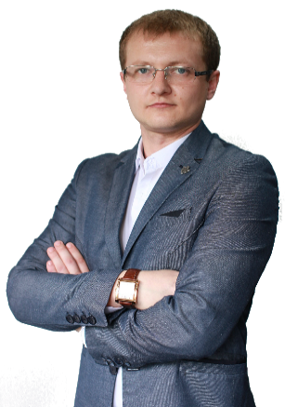
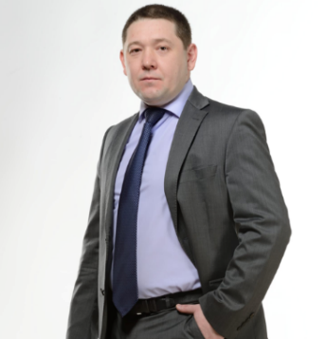
ВСЕ ВИДЫ УСЛУГ ДЛЯ БИЗНЕСА В ОДНОЙ КОМПАНИИ
Наша команда
Алексей Рубан
Руководитель направления Департамент корпоративного
и договорного права
Светлана Буравцова
генеральный директор
Практика налогового планирования, внешнеэкономической деятельности, правового аудита
Галина Ким руководитель направления Налоговое планирование и бухгалтерский учет
Павел Буравцов руководитель направления Судебные споры и исполнительное производство
Раиль Сабитов руководитель направления ВЭД и таможенное оформление

Slide 5
ВСЕ ВИДЫ УСЛУГ ДЛЯ БИЗНЕСА В ОДНОЙ КОМПАНИИ
Схема работы
1
2
3
4
5
Закрепляем
за клиентом
профессионального
профильного специалиста
(юриста, бухгалтера, кадровика, логистика)
Определяем круг лиц, ставящих задачи перед специалистом
Согласовываем сроки исполнения задач
Формируем электронную базу документооборота
Регулярно
готовим отчеты
о проделанной работе

Slide 6
110 000
ВСЕ ВИДЫ УСЛУГ ДЛЯ БИЗНЕСА В ОДНОЙ КОМПАНИИ
Сравните, что выгоднее?
Штатный специалист
с опытом 2-3 года и зарплатой в 60 тыс. рублей
Аутсорсинг
с компанией
З/П (не зависит от объема работы)
Регулируемая оплата
+
Юридический
Бухгалтерский
Кадровый
Судебный
ВЭД
+
Юрист
Бухгалтер
Логистик
Кадровик
Налоги, 30,3 %
Команда специалистов по цене одного
+
+
Больничные
Персональный юрист
+
+
Отпускные
Еженедельная отчетность
+
+
Рабочее место
Полная конфиденциальность
65 000
=
=
Мы работаем с разным бизнесом, поэтому стоимость аутсорсинга начинается с 15 000 рублей в месяц.

Slide 7
ВСЕ ВИДЫ УСЛУГ ДЛЯ БИЗНЕСА В ОДНОЙ КОМПАНИИ
в офисе клиента
удаленно
МЫ РАБОТАЕМ
24 ЧАСА В СУТКИ МЫ ДОСТУПНЫ
По телефону
По E-mail
По skype
По whatsapp
НАШИ ГАРАНТИИ
Конкурентные цены по всем направлениям
Полный комплекс услуг для бизнеса в одной компании
Команда специалистов с практикой в редких областях
Прозрачная отчетность и поэтапный контроль за оказанием услуг
Четкая и понятная схема работы
Полная конфиденциальность

Slide 8
ВСЕ ВИДЫ УСЛУГ ДЛЯ БИЗНЕСА В ОДНОЙ КОМПАНИИ
8 из 10 руководителей в США и Европе передали весь бизнес или его отдельные части на аутсорсинг.
Выбирая аутсорсинг Вы:
Экономите деньги, не переплачивая за налоги, отпуска и больничные
Исключаете риски временной нетрудоспособности сотрудника
Расширяете возможности, получая команду специалистов по цене одного
Используете самые современные и эффективные методы управления бизнесом

Slide 9
ВСЕ ВИДЫ УСЛУГ ДЛЯ БИЗНЕСА В ОДНОЙ КОМПАНИИ
Мы работаем с отраслями
Производство
Услуги
Торговля
Строительство
Перевозки, логистика
Медицина
Финансовый сектор
Сельское хозяйство
Информационные технологии
Переработка отходов

Slide 10
ВСЕ ВИДЫ УСЛУГ ДЛЯ БИЗНЕСА В ОДНОЙ КОМПАНИИ
Мы работаем по всему миру
КАНАДА
ЧЕХИЯ
РОССИЯ И СНГ
ИТАЛИЯ
ТУРЦИЯ
КИТАЙ
КИПР
BVI
ОАЭ
ЯПОНИЯ
ИНДОНЕЗИЯ

Slide 11
ВСЕ ВИДЫ УСЛУГ ДЛЯ БИЗНЕСА В ОДНОЙ КОМПАНИИ
Нам доверяют
Китай
ОАЭ, Дубай
Россия
Чехия
Япония
Россия
Россия
Россия
Посольство Республики Индонезия в Москве
Россия
Россия
Россия
Россия
Италия
Россия
Россия
… и многие другие

Slide 12
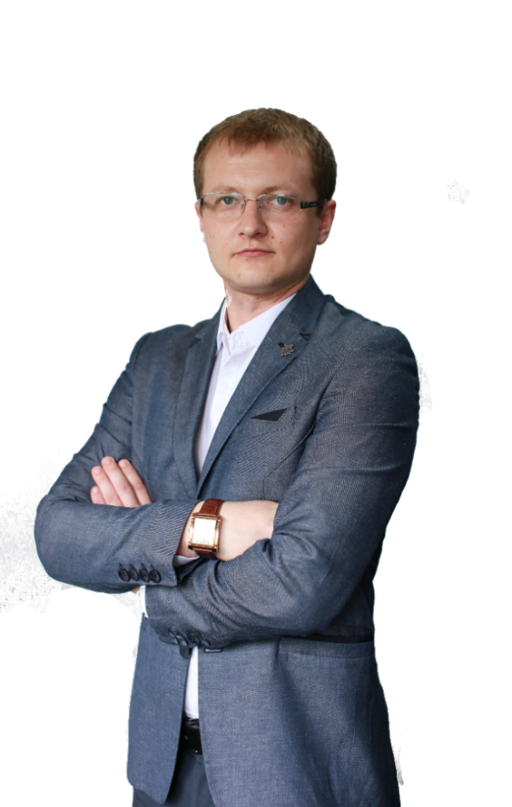
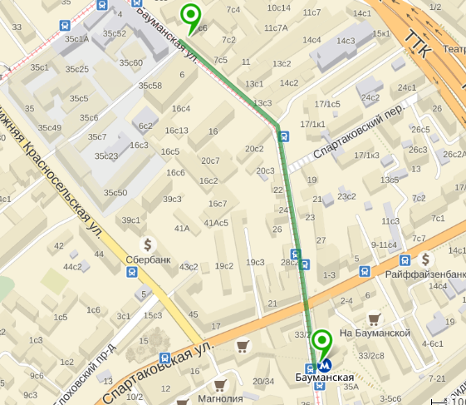
НАШИ КОНТАКТЫ
Tel.: +7 (495) 797-16-77
105005 Москва, ул. Бауманская, д.7, стр.1
Сайт: www. f-jurist.ru
E-mail: flc@f-jurist.ru
Схема проезда от метро «Бауманская»:
Вести бизнес легко,
если с Вами надёжные партнёры!

